Slide 1
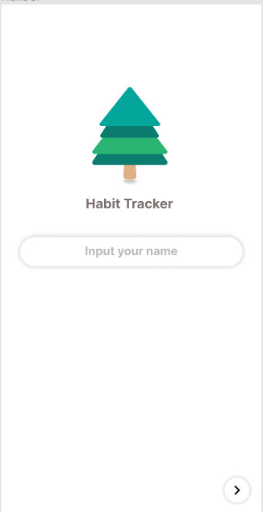
XÂY DỰNG ỨNG DỤNG THEO DÕI THÓI QUEN TRÊN ANDROID
GVHD: TS. Nguyễn Thiên Bảo
1

Slide 2
Thành viên nhóm 2:
Họ và tên | MSSV
Nguyễn Lê Bảo Thanh | 19110019
Tất Tân Chu | 19110175
Lê Thanh Hiền | 19161232
Nguyễn Ngọc Gia Minh | 19110090
Nguyễn Trường Giang | 19145369
2

Slide 3

LÝ DO CHỌN ĐỀ TÀI
Việc theo dõi thói quen hằng ngày sẽ giúp người dùng có động lực và tự nhắc nhở bản thân để không ngừng hoàn thiện bản thân hơn theo từng ngày. Cũng như khả năng cải thiện chất lượng cuộc sống thông qua các thói quen tốt
Đề tài “Xây dựng ứng dụng mobile habit tracker”. Với mong muốn hướng tới đối tượng ở mọi độ tuổi cần theo dõi hành vi thói quen của mình hằng ngày chỉ với điện thoại thông minh
3

Slide 4
MỤC TIÊU CỦA ỨNG DỤNG
Tối ưu hóa quản lý thời gian
Cải thiện sức khỏe
Nâng cao năng suất làm việc
Cải thiện chất lượng cuộc sống
4

Slide 5
CÔNG NGHỆ SỬ DỤNG
ANDROID
NGÔN NGỮ LẬP TRÌNH JAVA
ROOM DATABASE
5

Slide 6
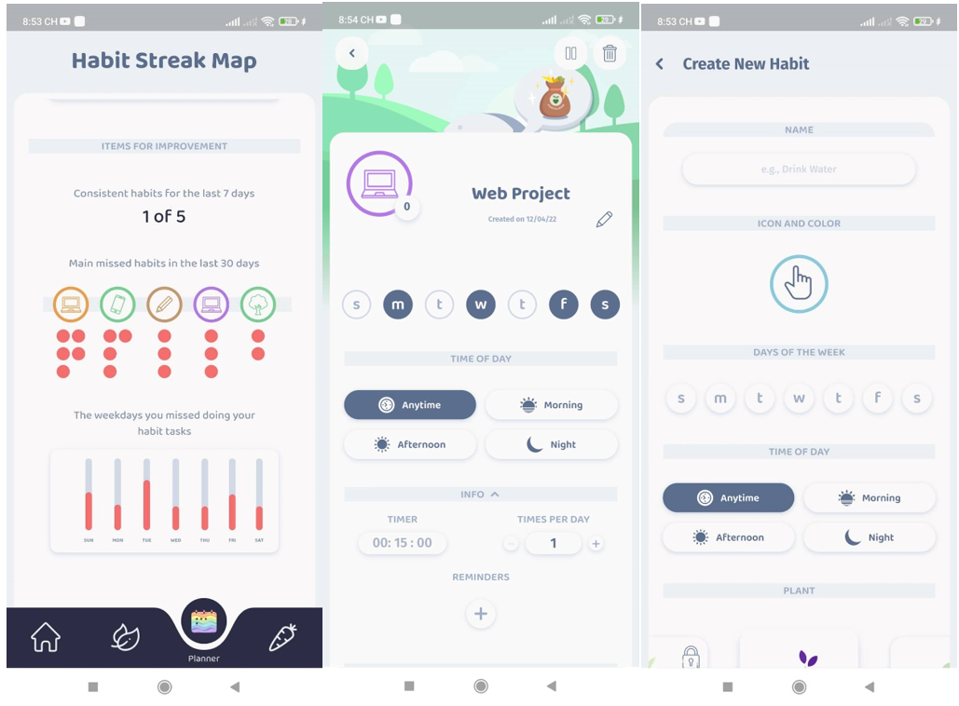
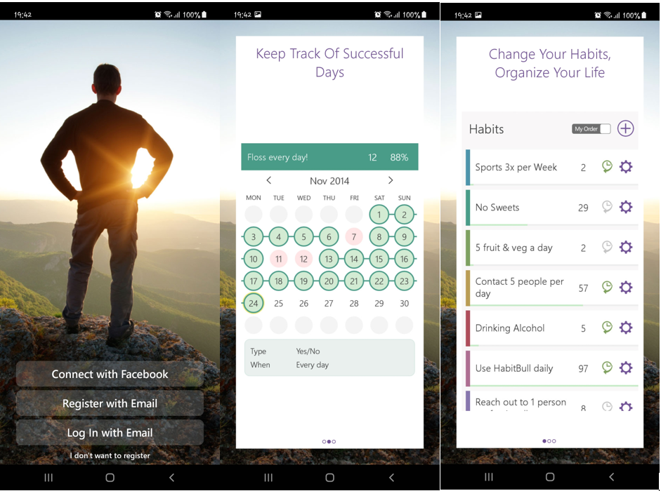
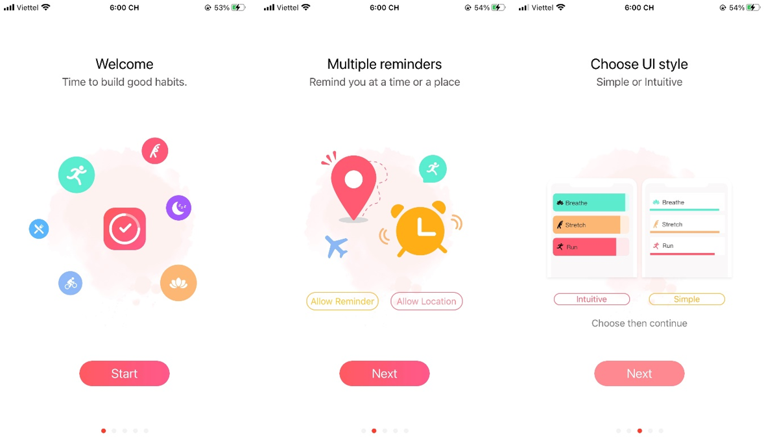
RABBIT
CÁC APP ĐÃ KHẢO SÁT
01
HABITBULL
02
HABIT TRACKER
03
6

Slide 7
Ứng dụng Rabit
Cập nhật thói quen.
Thêm thói quen.
Xóa thói quen.
Count down.
Thống kê thói quen theo ngày, tuần, tháng.
Tạo nhóm thói quen.
Avatar cho thói quen.
7

Slide 8
Ứng dụng Habitbull
Thêm thói quen theo các loại thói quen, chọn mức độ thực hiện.
Thống kê dữ liệu bằng biểu đồ, các số liệu.
Cập nhật thói quen.
Thảo luận cùng người dùng khác.
8

Slide 9
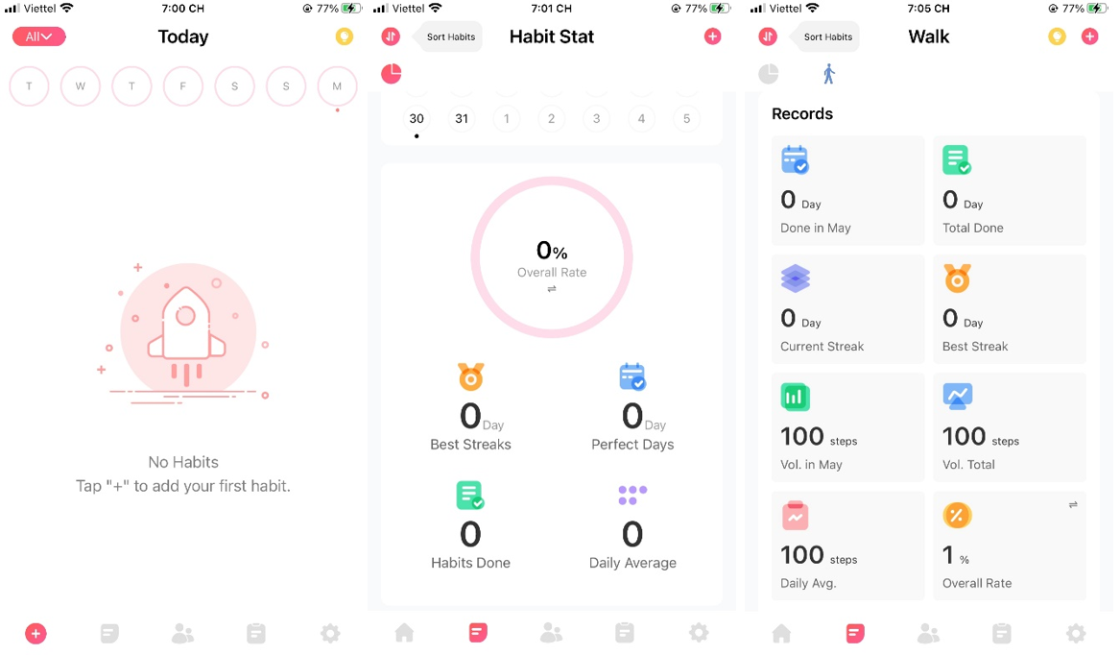
Ứng dụng Habit Tracker
Tạo habit theo các habit đã có sẵn hoặc tự tạo habit riêng.
Thống kê dữ liệu của habit bằng biểu đồ.
Cập nhật dữ liệu, xóa, sửa habit.
Tạo nhóm để cùng thực hiện thói quen.
Tạo các báo cáo theo tuần, tháng, năm.
9

Slide 10
STT | TÊN CHỨC NĂNG | MÔ TẢ
1 | Đăng nhập | Nhập tên người dùng để lưu trữ và local stroge của máy
2 | Xem trang chủ | Hiển thị danh sách các thói quen theo 3 mục: Ngày hôm qua, hôm sau và hiện tại.
3 | Tạo thói quen | Điền thông tin cơ bản để tạo tracker theo dõi thói quen.
4 | Cập nhật thói quen | Ngoài các thông tin cơ bản thì người dùng có thể thêm lời nhắc nhở và thời gian theo dõi.
5 | Xóa thói quen | Xóa thói quen khỏi danh sách theo dõi.
6 | Cập nhật trạng thái thói quen | Vuốt sang phải màn hình khi người dùng hoàn thành thói quen của ngày, ngược lại là bên trái.
7 | Đếm ngược | Vuốt sang phải nếu thói quen có thời gian theo dõi.
CÁC
CHỨC NĂNG
CỦA
ỨNG DỤNG
10

Slide 11
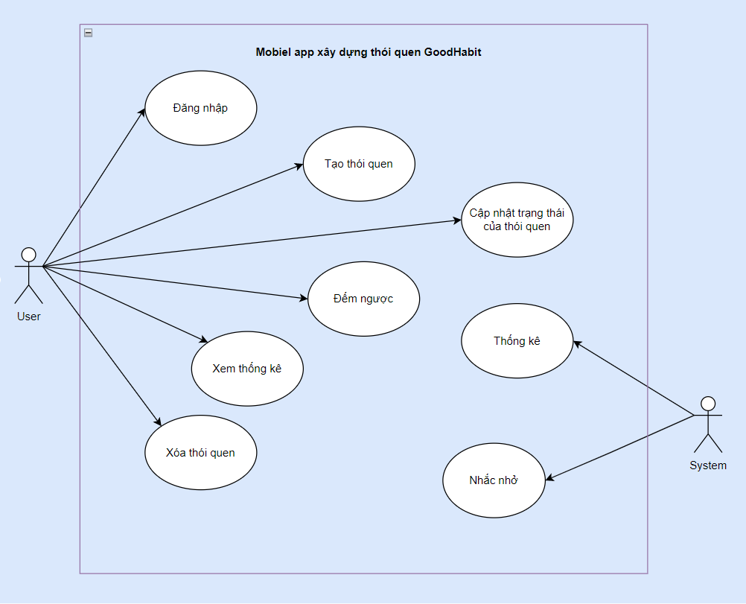
Lược đồ Usecase

Slide 12
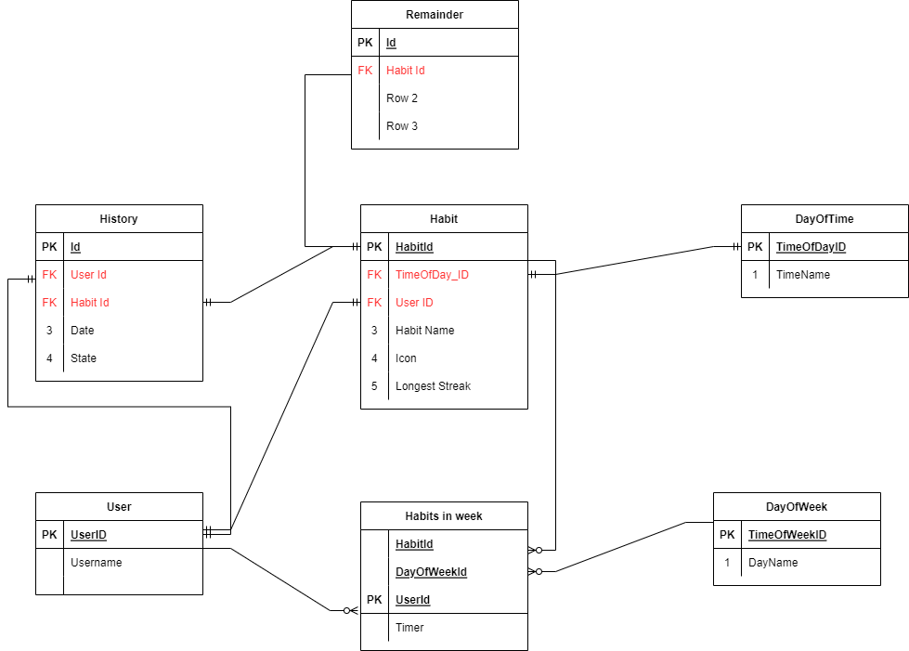
LƯỢC ĐỒ LỚP
11

Slide 13
Timeline
Tìm hiểu đề tài, khảo sát các ứng dụng trên thị trường
Thiết kế cơ sở dữ liệu, viết báo cáo các lược đồ liên quan
Triển khai phát triển ứng dụng
TUẦN 3
TUẦN 4
TUẦN 5
TUẦN 6 - 8
TUẦN 8 - 14
TUẦN 15
Thống nhất các chức năng, lược đồ usecase
Thiết kế giao diện mẫu trên figma
Viết báo cáo, tổng kết
12

Slide 14
Phân công công việc
Thời gian | Công việc | Thành viên
Tuần 3 | Tìm hiểu đề tài, khảo sát các ứng dụng trên thị trường | Minh, Giang, Chu
Tuần 4 | Thống nhất các chức năng, lược đồ usecase | Cả nhóm
Tuần 5 | Thiết kế cơ sở dữ liệu, viết báo cáo các lược đồ liên quan | Chu, Thanh, Hiền
Tuần 6 – 8 | Thiết kế giao diện mẫu trên figma | Cả nhóm
Tuần 9 - 14 | Triển khai phát triển ứng dụng | Cả nhóm
Tuần 15 | Viết báo cáo, tổng kết | Cả nhóm
13

